Slide 1
Pavúk
Viktor
Henry
Prázdná zóna
Prázdná zóna
Foto z EBI 2015

Slide 2
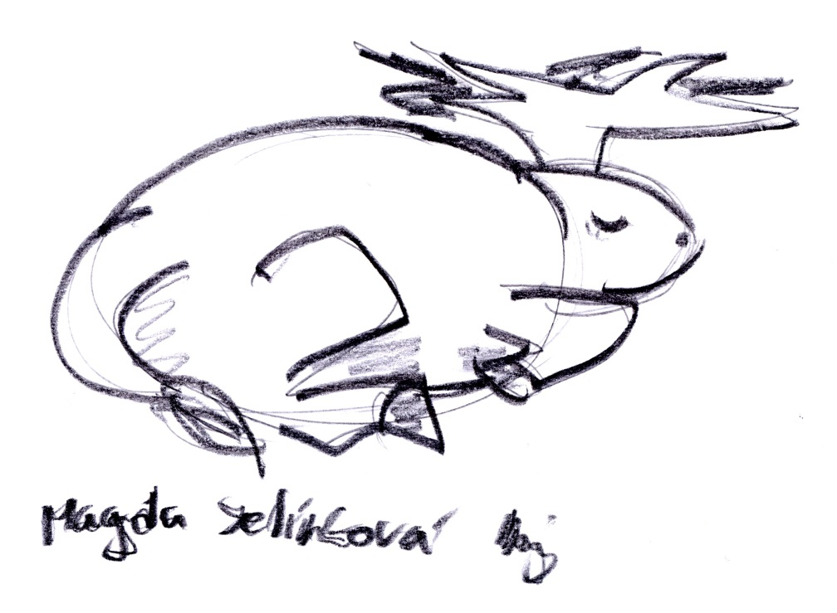
Chrápající Jelen
Alias
Královna koloběžka
decibely v noci rušící
a Ebipikly děsící

Slide 3
4,5 m
3,5 m
Viktor
$$\frac{4,5+3,5}{2}=4$$
Bezpečnostní zóna kolem Jelena činí 4m.

Slide 4
Odhad intenzity chrápání
Je-li střední vzdálenost mezi loži průměrně chrápajícího ebicyklisty zhruba debi=1m a mezi Viktorem a ostatními dViktor=4m
Dle zákona Fechner-Weberova $I_{1}∗{d_{1}}^{2}=I_{2}∗{d_{2}}^{2}$
Platí $\frac{I_{Viktor}}{I_{ebi}}=16$
Hypotéza: Dolní odhad intenzity Viktorova chrápání činí minimálně 16 násobek intenzity průměrně chrápajícího ebicyklisty

Slide 5
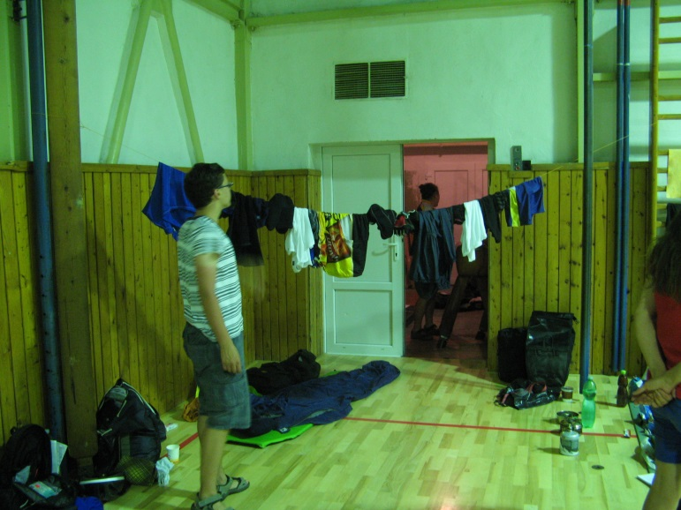
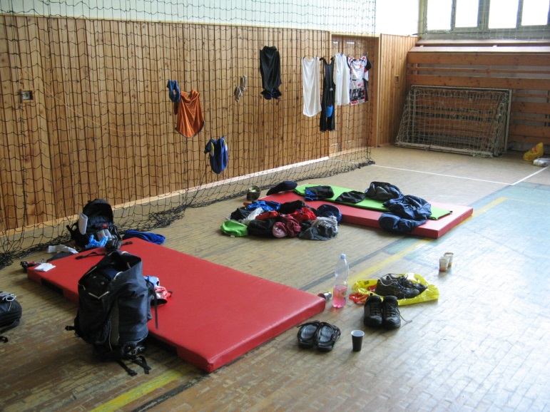
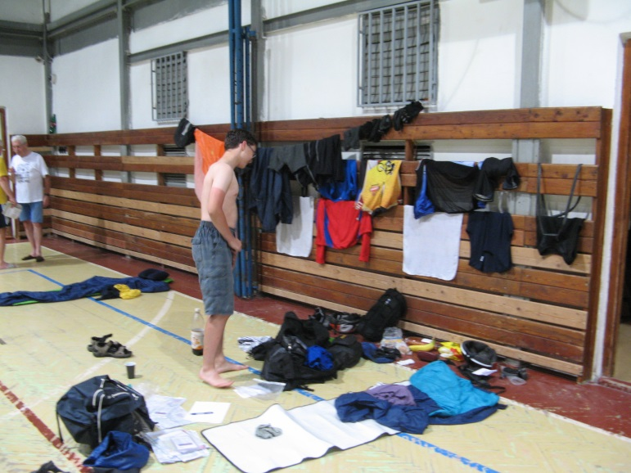
Ověření hypotézy

Slide 6
Odhad horní hranice zvuku
Rekord s vrcholnou hlasitostí chrápání byl kolem 93 dB.
Běžná úroveň chrápání je kolem 70-80dB
$L_{dB}=10 \log{\frac{{p1}_{}^{2}}{{p2}_{}^{2}}}$=$20 \log{\frac{p_{1}^{}}{p_{2}^{}}}$
Silný provoz 80dB, klavír ze 40cm 93dB, hlasitý výkřik 96dB
A já ???

Slide 7
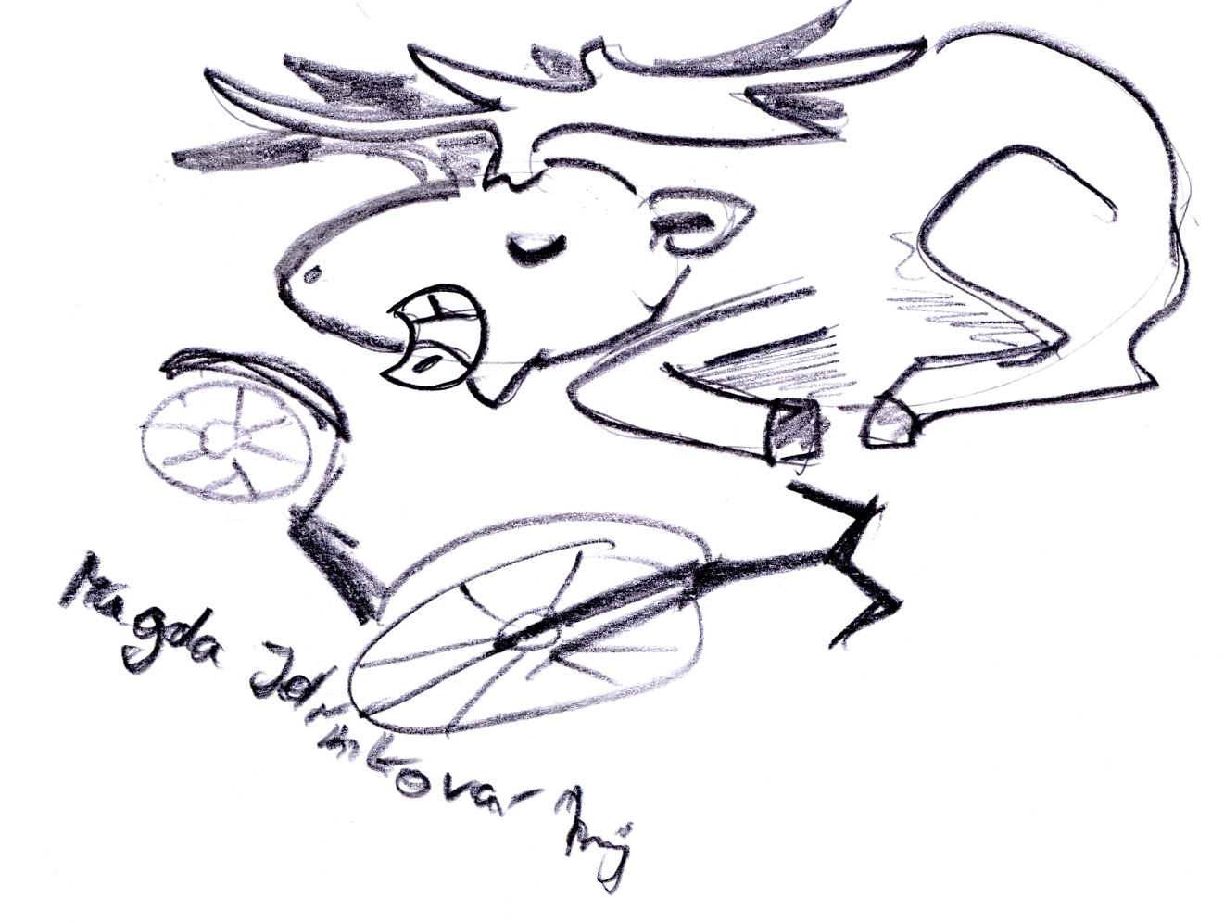
Máte se věru dnes nač těšit!
Jsem Z.D.E.
Královna koloběžka alias Chrápající jelen

